Slide 1
Colegio de Ciencias y Humanidades Patria y Progreso S. C. Incorporación UNAM 2376
Proyecto: Estructura y magnitud celular, en relación con el desarrollo de problemáticas sociales en la actualidad.
Equipo 2.
Yazmin Jurado González Biología I Abel Tobías Hernández de la Rosa Física I Irene Mallely Guevara Salazar Historia de México I

Slide 2
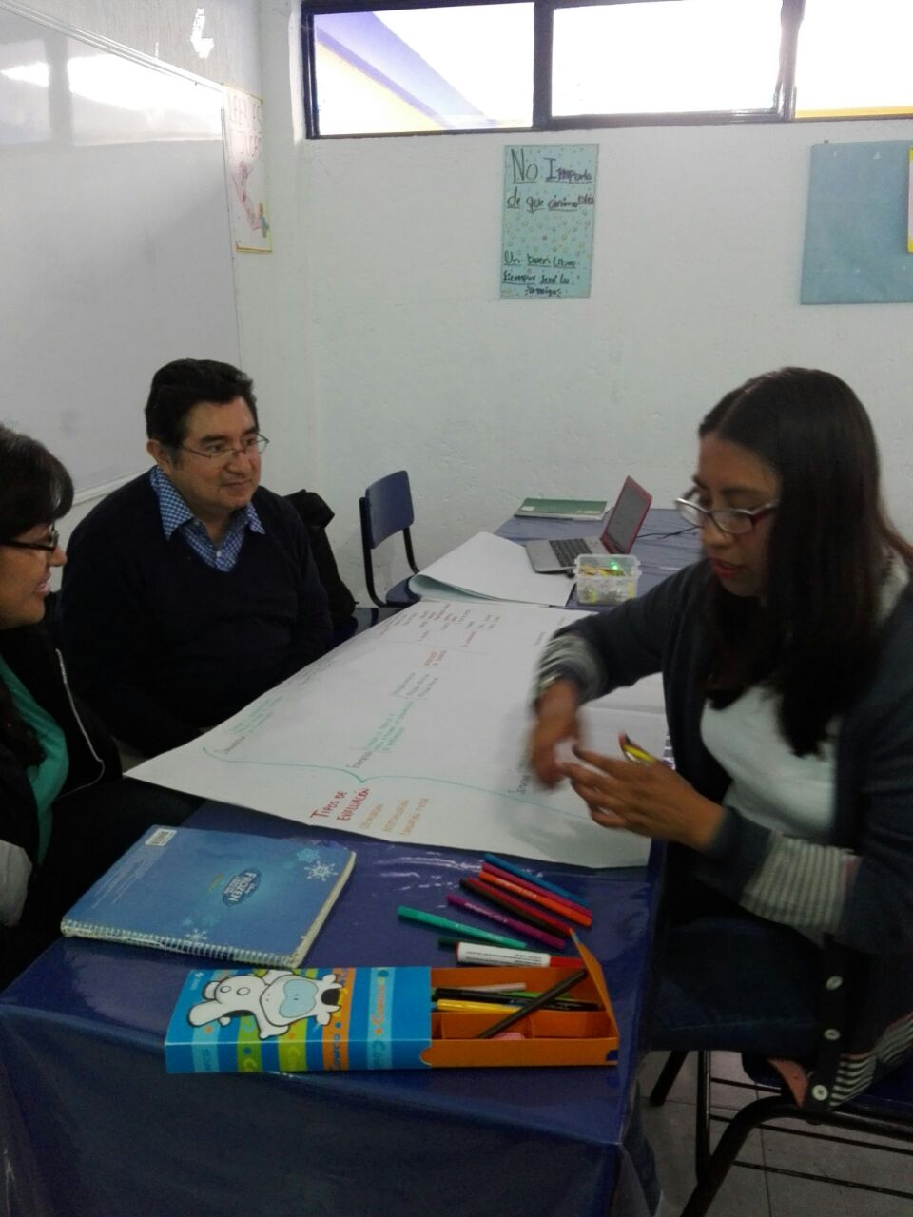
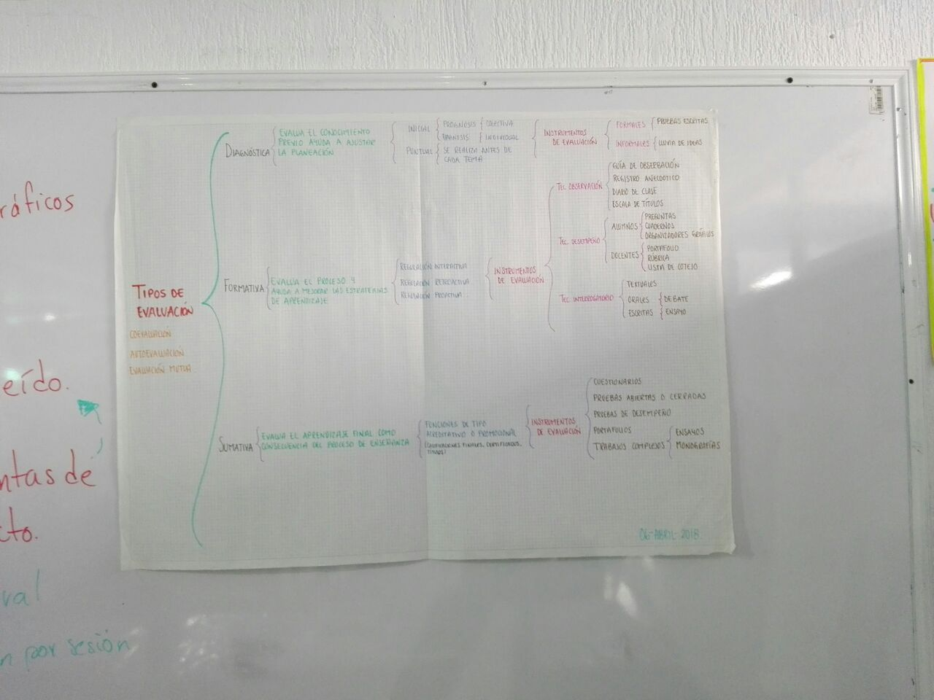
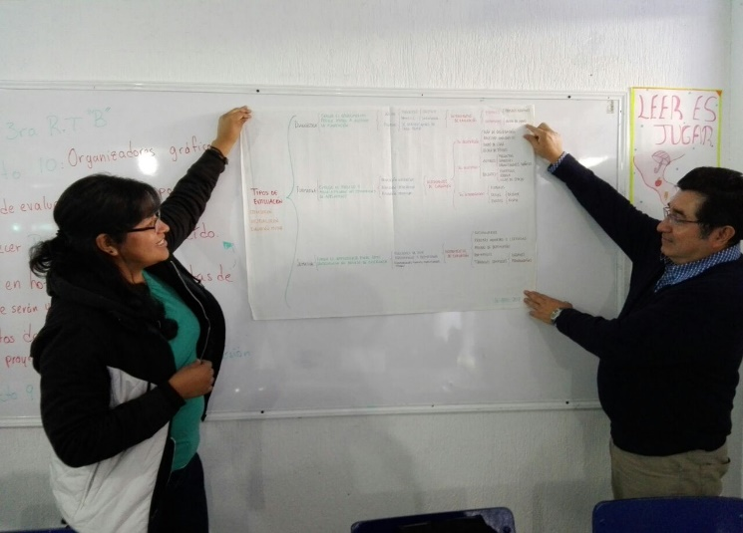
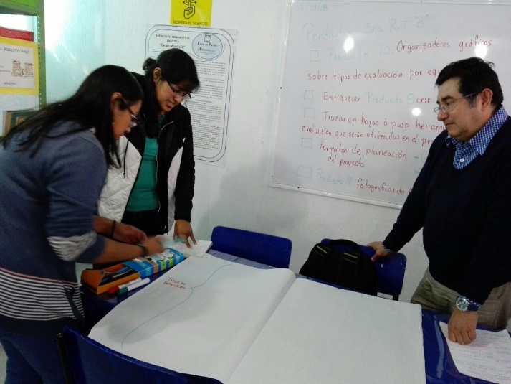
ORGANIZADOR GRÁFICO SOBRE TIPOS DE EVALUACIÓN
3ª. Reunión de Trabajo B

Slide 3
HERRAMIENTAS DE EVALUACIÓN DEL PROYECTO
HERRAMIENTAS
Diagnostica: Inicial por prognosis (grupal) Informal: Lluvia de ideas Formativa Observación: -Guía de observación Desempeño: -Docente (portafolio de evidencias) -Alumnos (organizadores gráficos, cuaderno) Interrogatorio: -Trabajo escrito Sumativa -Trabajo complejo: Presentación digital en power point.

Slide 4
I. TIEMPO TOTAL: 24 HORAS
Horas por disciplina |  |  | Horas interdisciplinarias
Biología I | Historia I | Física I | 9 hrs
5 hrs | 5 hrs | 5 hrs

Slide 5
TIEMPOS POR SEMANA
Disciplina | Total de horas | Temática | Fechas | Actividades a realizar
Biología I | 5 hrs | Unidad 1. ¿Cuál es la unidad estructural y funcional de los sistemas vivos? Tema 1. Teoría Celular Subtemas. -El microscopio y la célula. -Postulados | 15 de agosto de 2018 | Investigación en distintas fuentes del microscopio el contexto en el que se desarrolló la teoría celular
 |  |  | 17 de agosto de 2018 | Elaboración del organizador grafico de la investigación microscopio y teoría celular.
 |  |  | 20 agosto de 2018 | Trabajo Practico: Observación de la célula
 |  |  | 22 de agosto de 2018 | Postulados de la teoría celular, investigación y organizador gráfico.
 |  |  | 27 de agosto de 2018 | Presentación de resultados del trabajo práctico y trabajo escrito.
Historia I | 5hrs | Unidad 1. Proceso de investigación histórica Tema 1. Objeto de estudio y fuentes de interpretación. | 21 de agosto de 2018 | Investigar en diferentes fuentes de información sobre las principales aportaciones teóricas sobre la célula
 |  |  | 23 de agosto de 2018 | Elaboración de un mapa cronológico del origen y desarrollo de las aportaciones estudiadas sobre la célula
 |  |  | 28 de agosto de 2018 | Elaboración y estructura del protocolo de investigación
 |  |  | 30 de agosto de 2018 | Definición del marco histórico y teórico
 |  |  | 31de agosto de 2018 | Presentación en power point del proyecto de investigación

Slide 6
Física I | 5 hrs | Unidad 1. Acerca de la Física Tema 1. Sistemas físicos magnitudes y variables físicas | 23 de agosto de 2018 | Presentar un video acerca de a célula y las magnitudes de sus componentes
 |  |  | 23 de agosto de 2018 | Cuestionario con preguntas de reflexión para que reconozcan la importancia de medir
 |  |  | 24 de agosto de 2018 | Solicitud del trabajo de investigación e indicar los lineamientos del mismo
 |  |  | 30 de agosto de 2018 | Realizar algunos ejercicios en clase sobre conversión unidades que incluya las partes de la célula
 |  |  | 30 de agosto de 2018 | Hacer actividad de retroalimentación conjuntando lo realizado y lo aprendido
Interdisciplinario | 9 hrs |  | 5 de septiembre de 2018 | Revisión de los organizadores gráficos obtenidos por asignatura.
 |  |  | 12 de septiembre de 2018 | Realización un organizador grafico donde se unan las ideas principales de cada materia.
 |  |  | 19 de septiembre de 2018 | Investigación en diversas fuentes, para encontrar el punto de unión entre las temáticas de cada asignatura.

Slide 7
II. PRESENTACIÓN DEL PROYECTO
¿QUÉ? | ¿CUÁNDO? | ¿DÓNDE? | ¿CON QUÉ?
Conocer el funcionamiento fisiológico y las magnitudes físicas de una célula comparándolo con un aspecto organizativo y funcional en el ambiente educativo desarrollado de en la Colegio Patria y Progreso. | Durante el semestre 2019-1, en las 24 horas de trabajo estipuladas. Con la presentación de la exposición digital al finalizar el semestre. | En las instalaciones del Colegio de Ciencias y Humanidades Patria y Progreso S.C. (aula de clase, biblioteca, laboratorio, audiovisual) Exposición digital en audiovisual. | Investigación Organizadores gráficos Trabajo escrito Exposición digital (power point) de los resultados obtenidos en el trabajo interdisciplinario.
¿A QUIÉN? | ¿PARA QUÉ?
A la comunidad escolar y los padres de familia. | Para visualizar la importancia y el impacto que se genera al crear una investigación interdisciplinaria.

Slide 8
III. EVAUACIÓN DEL PROYECTO
ASPECTOS | CRITERIOS | HERRAMIENTAS
Participación activa 10% Trabajo colaborativo 10% Organizadores gráficos 20% Por asignatura Trabajo escrito 30% Interdisciplinario Presentación digital del trabajo interdisciplinario 30% Total 100% | Investiga y selecciona la información de distintas fuentes (bibliográficas, hemerográficas, digitales, etc). Comprende y explica los conceptos más importantes de cada asignatura y la relación interdisciplinaria. Organiza la información mediante organizadores gráficos. Elabora trabajos escritos de calidad. Ejecuta y utiliza las TIC. Diseña la presentación digital de su trabajo, tomando los aspectos más relevantes de cada asignatura y como estas se relacionan. Concluye y presenta los resultados obtenidos durante el proyecto, con base en el objetivo inicial. | Diagnostica-Informal Lluvia de ideas Formativa -Observación: Guía de observación -Desempeño: Docente (portafolio de evidencias) Alumnos (organizadores gráficos, cuaderno) -Interrogatorio: Trabajo escrito Sumativa -Trabajo complejo: Presentación digital.

